Slide 1
Διαίρεση Πολυωνύμων
Ανακαλύπτοντας μια Πιο Έξυπνη Μέθοδο
Σχήμα Horner
ΒΜ4 | Τομέας Μηχανολόγων | 6ο ΕΠΑΛ Ηρακλείου

Slide 2
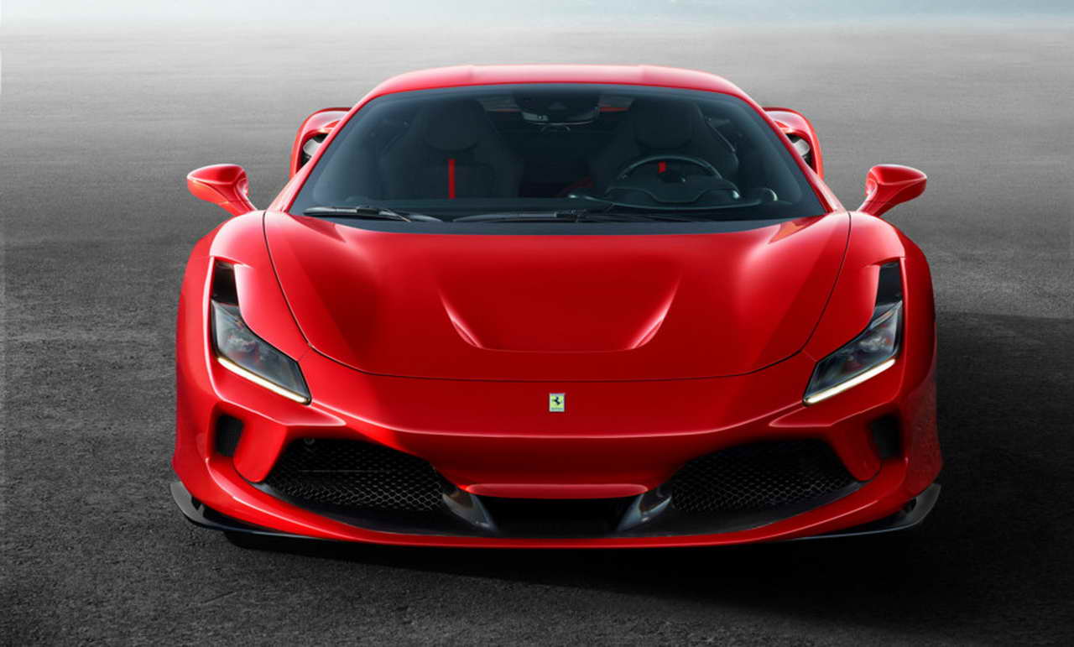
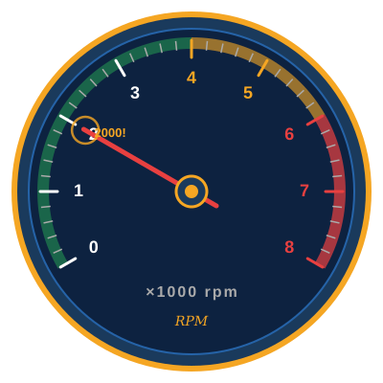

Slide 3
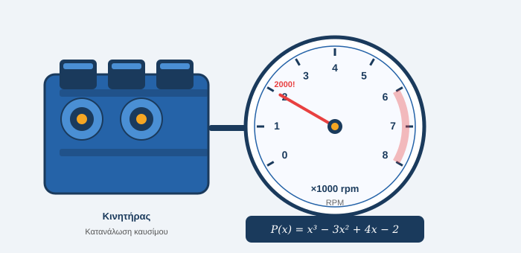
Α. Το Πρόβλημα — Ξεκινάμε από εδώ
ΠΡΟΒΛΗΜΑ ΑΠΟ ΤΟ ΕΡΓΑΣΤΗΡΙΟ ΜΗΧΑΝΟΛΟΓΩΝ
Ένας κινητήρας καταναλώνει καύσιμο (λίτρα/ώρα).
Η κατανάλωση εξαρτάται από τις στροφές x (×1000 rpm):
P(x) = x³ − 3x² + 4x − 2 , 1 < x ≤ 4
1
Τι αντιπροσωπεύει το x στο πρόβλημα;
2
Οι μηχανικοί θέλουν να μελετήσουν την κατανάλωση στις 2000 rpm.
Ποια είναι η τιμή;
3
Με βάση το Θεώρημα Υπολοίπου, με ποιο πολυώνυμο πρέπει να διαιρέσουμε το P(x) για να βρούμε την κατανάλωση καυσίμου στις 2000 rpm;
💡 υ = P(ρ) — Το υπόλοιπο της διαίρεσης P(x) ÷ (x − ρ) ισούται με την τιμή P(ρ).

Slide 4

Ταυτότητα της διαίρεσης
Αν κάνουμε τη διαίρεση του πολυωνύμου P(x) με το x−2, θα προκύψουν δύο αποτελέσματα: το πηλίκο και το υπόλοιπο. Σύμφωνα με την ταυτότητα της διαίρεσης θα ισχύει:
( x³ − 3x² + 4x − 2 ) = ( x − 2 ) $∙$ ( x² − x + 2 ) + 2
Πηλίκο: x² − x + 2 Υπόλοιπο: 2

Slide 5
Β. Μετάβαση στο Διαδραστικό Γράφημα
Οδηγίες για τους μαθητές :
📊
Για x = 2000 rpm, ποια τιμή βάζουμε στο x;
1
Καμπύλη Κατανάλωσης
P(x)
Ποια θα είναι η κατανάλωση καυσίμου;
2
P(x) = x³ − 3x² + 4x − 2
1 < x ≤ 4
Δοκιμάστε τιμές μικρότερες και μεγαλύτερες από 2. Τι παρατηρείτε;
3
▶ Άνοιξε το Γράφημα

Slide 7
Γ. Ξαναχτίζω τη Διαίρεση — Μόνο με Αριθμούς
Γράφουμε μόνο τους συντελεστές:
🔢
1^{η} | 1 | −3 | 4 | −2 | ρ = 2
2^{η}
3^{η}
Διαδραστικό
Σχήμα Horner
1
Κατέβασε στην 3^{η} σειρά τον 1ο συντελεστή
Εξάσκηση βήμα-βήμα
με οπτική ανατροφοδότηση
2
Πολλαπλασίασε × ρ
3
Άθροισε κάθε στήλη
▶ Άνοιξε το Σχήμα
4
Επανάλαβε για κάθε στήλη

Slide 8
Γ. Ξαναχτίζω τη Διαίρεση — Μόνο με Αριθμούς
1^{η} Σειρά | 1 | −3 | 4 | −2 | 2
2^{η} Σειρά |  | 2 | −2 | 4 | ×2
3^{η} Σειρά | 1 | −1 | 2 | 2

Slide 9
Δ. Γενικεύω τη Μέθοδο — Σχήμα Horner
Η μέθοδος που μόλις ανακαλύψατε ονομάζεται Σχήμα Horner
► Χρησιμοποιείται ― όταν ο διαιρέτης είναι πρώτου βαθμού με τη μορφή : x − ρ
► Χρειαζόμαστε μόνο :
τους συντελεστές του διαιρετέου P(x) στη φθίνουσα σειρά δυνάμεων του x
τον αριθμό ρ που είναι ρίζα του διαιρέτη x − ρ
► Αποτέλεσμα : Η τελευταία γραμμή δίνει τους συντελεστές πηλίκου + υπόλοιπο
Ταυτότητα Διαίρεσης : P(x) = (x − ρ) · π(x) + υ

Slide 11
Ε. Εφαρμόζω τη Μέθοδο
Άσκηση 1: ( 4x³ − 5x² + 3x − 2 ) ÷ ( x − 1 )
1η | 4 | -5 | 3 | -2 | 1
2η |  | 4 | -1 | 2
3η | 4 | -1 | 2 | 0
Πηλίκο π(x) = $4x^{2}−1x+2$ Υπόλοιπο (υ) = 0
Ταυτότητα : 4x³ − 5x² + 3x − 2 = (x-1)$∙(4x^{2}−1x+2)$
💡 Ας θυμηθούμε : Αν υ = 0, τότε ο (x − ρ) είναι παράγοντας του P(x).

Slide 12
Τι μάθαμε σήμερα;
🔧
Το πρόβλημα : Μελετήσαμε την κατανάλωση καυσίμου που δίνεται από : P(x) = x³ − 3x² + 4x − 2
📊
GeoGebra : Παρατηρήσαμε την καμπύλη και βρήκαμε ότι P(2) = 2 (υπόλοιπο!)
⚡
Σχήμα Horner : Ανακαλύψαμε πιο γρήγορο τρόπο διαίρεσης χρησιμοποιώντας μόνο συντελεστές
📐
Ταυτότητα : P(x) = (x − ρ) · π(x) + υ — σύνδεση πηλίκου, υπολοίπου & θεωρήματος

Slide 13
Εξάσκηση στο eClass 💻
Ανεβάσαμε στο e-class φυλλάδιο ασκήσεων με το Σχήμα Horner :
Θέμα Μηχανολογικό : T(x) = x³ − x² − 4
Τράπεζα Θεμάτων ΙΕΠ (Κωδ. 36360 : P(x) = x³ − x² + x − 1
Τράπεζα Θεμάτων ΙΕΠ (Κωδ. 36394 : P(x) = x³ − x² − 4
Χρόνος Παράδοσης : Στο επόμενο μάθημα

